Slide 1
Titre
Texte blablabla
Find the right one
0

Slide 2
Touchez pas au numéro de page on le fera a la fin
Y’a peut etre trop de trucs dites moi ce que vous en pensez et si vous comprenez pas des parties je peux vous expliquer ou c’est peut etre écrit dans le doc que j’ai partagé sur messenger
Find the right one
0

Slide 3


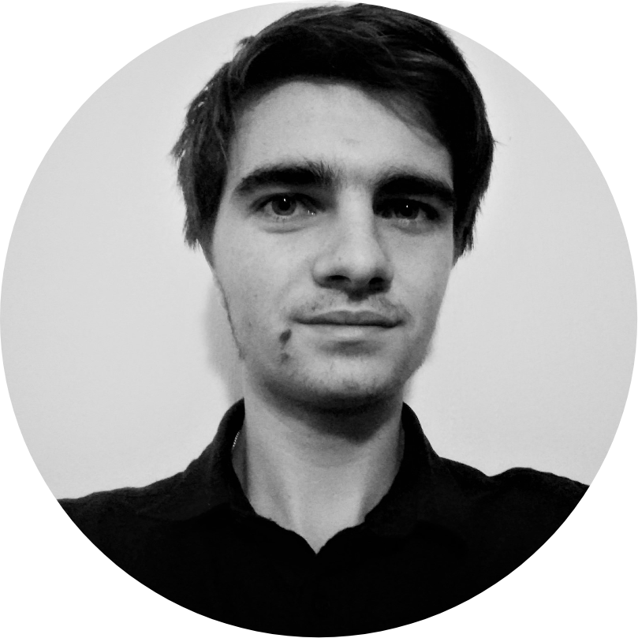
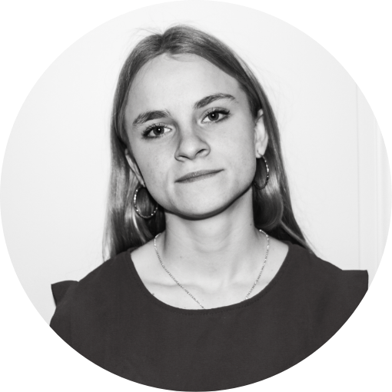

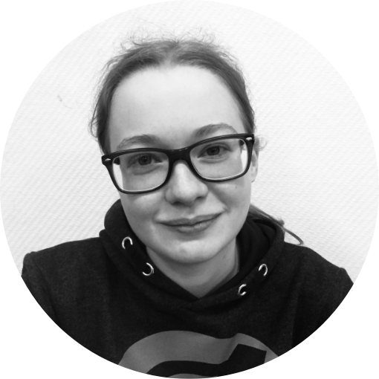
Find the right one

Slide 4
1
Notre marque
Analyse clientèle
Positionnement
Marketing Mix
Find the right one

Slide 5
Analyse clientèle
Texte blablabla
Find the right one
0

Slide 6
Positionnement
Texte blablabla
Find the right one
0

Slide 7
Marketing Mix
Texte blablabla
Find the right one
0

Slide 8
2
SWOT
SWOT
Find the right one

Slide 9
SWOT
Texte blablabla
Find the right one
0

Slide 10
3
Plan d’action
Histoire et slogan
Charte graphique
Signes de reconnaissance
Concurrents directs et indirects
Politique tarifaire & distribution
Politique de communication
Find the right one

Slide 11
Histoire et slogan
« Find the right one »
Find the right one
0

Slide 12







Charte graphique
Couleurs
#F5F7FA bleu blanc
#E6F0F5 bleu claire
#61B8D0 bleu ciel
#707070 gris
#254463 bleu marine
#4152BC violet
#F05228 orange
Find the right one
0

Slide 13
Charte graphique
Fjalla One (titre)
SegoeUI (corps de texte)
Find the right one
0

Slide 14



Charte graphique
Icones en « flat design »
Find the right one
0

Slide 15
Signes de reconnaissance
Texte blablabla
Find the right one
0

Slide 16
Concurrents directs et indirects
Texte blablabla
Find the right one
0

Slide 17
Politique tarifaire & distribution
Texte blablabla
Find the right one
0

Slide 18
Politique de communication
a. Cible principale et secondaire
b. Message de Communication
c. Moyens de communication
Find the right one
0

Slide 19
4
Notre produit
Technos utilisées
Base de données
Front-end
Back-end
Aspect Sécurité
A venir
Find the right one

Slide 20
Technos utilisées
PHP
HTML
CSS
JS
Bootstrap
React JS
Jquery
PDO
Swift mailer
Find the right one
0

Slide 21
Base de données
Postgresql
Mcd?
La table token?
…..
Find the right one
0

Slide 22
Front-end
Test en js
Adaptable a plusieurs tailles d’écrans
Find the right one
0

Slide 23
Back-end
MVC
…….
Find the right one
0

Slide 24
Aspect sécurité
Token de validation + blow fish
Prepared statement (injections sql)
Url pour non log bloquées
Xss? Je sais aps si on ets protégés
…..
Find the right one
0

Slide 25
A venir …
Messagerie
Appli mobile IOS/Android
Test de personnalité plus poussé
….
Find the right one
0

Slide 26
5
Features & demo
Log in + email de validation
Log out
Photos
Edit profil
swipe
Match
Algo de matching
…………………..???
Find the right one

Slide 27

Find the right one

